Slide 1
Вторая жизнь
Руководитель проекта: Николай Зубов 8В.
Консультант: Бурикова Ирина Валерьевна.

Slide 2
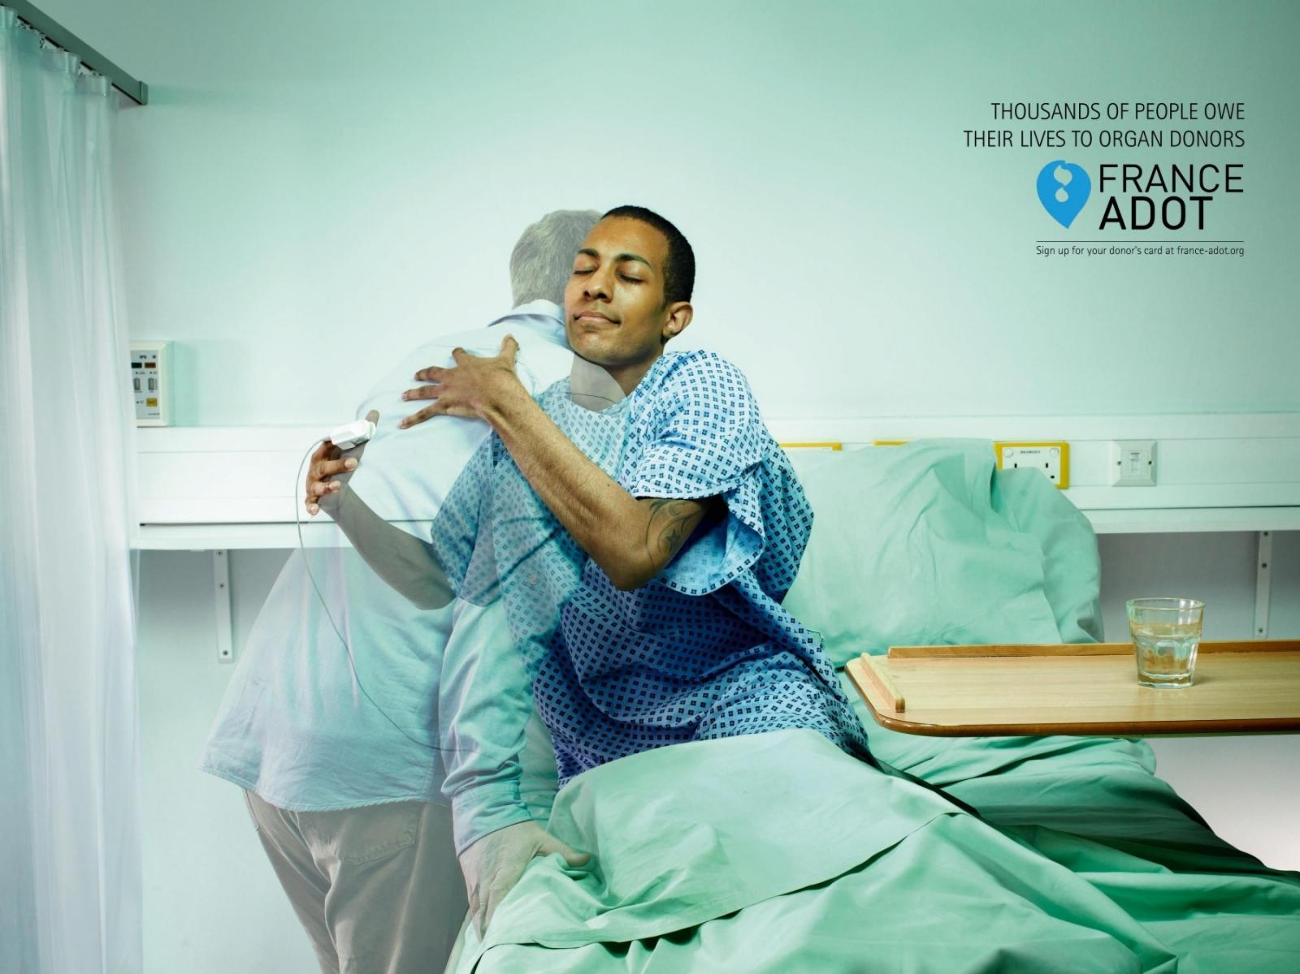
Доноры спасают жизни

Slide 3
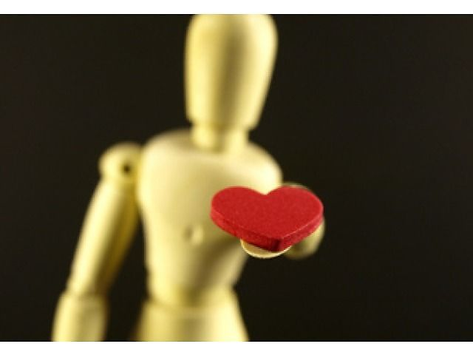
Прижизненное и посмертное донорство.

Slide 4
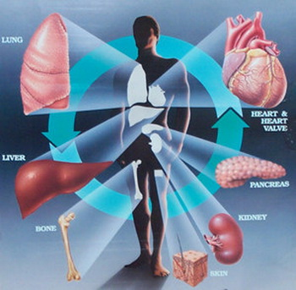
Какие органы позволяет пересаживать современная медицина.

Slide 5
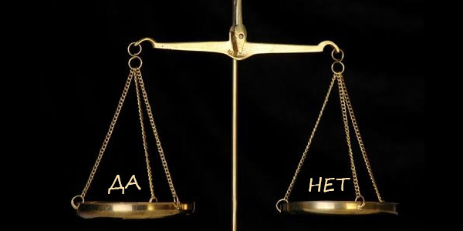
Реальность и мифы о донорстве.

